Slide 1
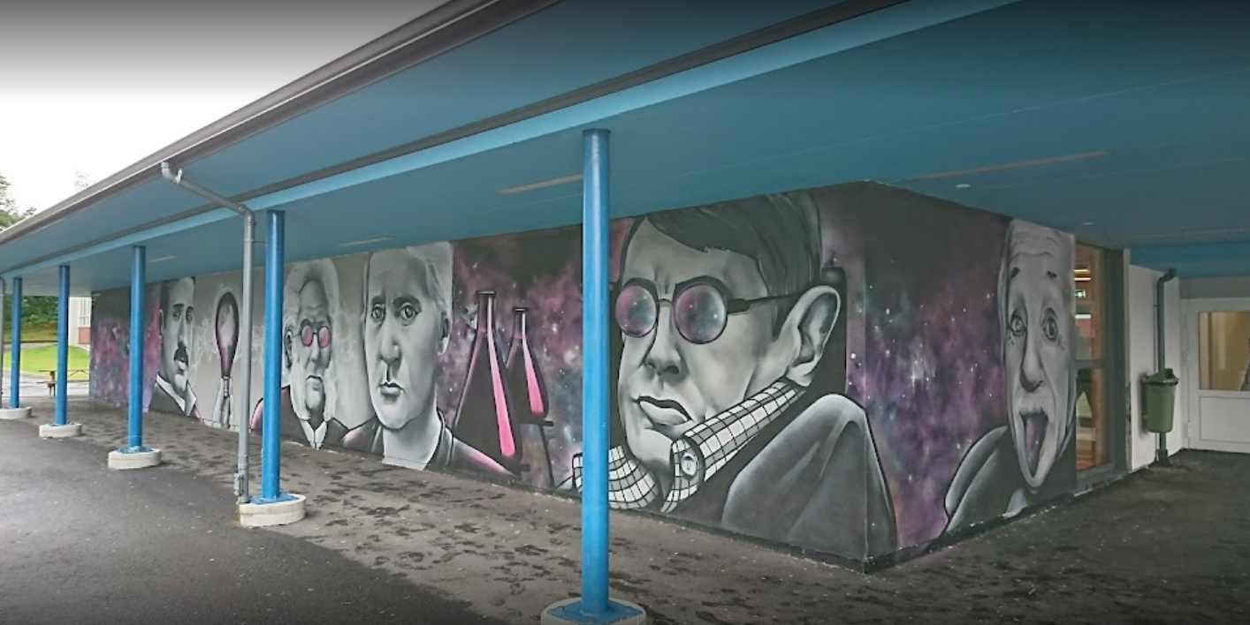
Velkommen til foreldremøte for 9. trinn
Notes:
Velkommen - jeg er rektor og heter
Noen kjenner Rå skole (har elever som har gått/går her), noen har ungdommer på andre skoler og noen er helt ferske ungdomsforeldre.

Slide 2
Rå skole
Rektor: Marianne Ingebrigtsen
Avdelingsleder 8. trinn: Dag-Sveinung Åsheim
Avdelingsleder 9. trinn: Bente Langhelle Høiaas
Avdelingsleder 10. trinn: Hilde-Merethe Ivarhus
Rådgivere: Frode Stubseid (9A og C) og Cathrine H. Jacobsen (9B, D og E)
Miljøveileder: Svanhild Garvik
Assistenter: Sissel Senneseth og Kari Vikøren
Helsesykepleiere: Line Tøgersen Svortevik og Mia Sætre Nedretvedt
Ledende renholder: Elena Nappen Asura
Vedlikeholdsteknikker: Kenneth Steinsvik
Notes:
Vi som er klare til å ta imot dem og som skal jobbe for at de skal komme ut i etter 3 år som (for å sitere compani Lauritzen) “den beste versjonen av seg selv” er:
Og ikke minst de som er aller viktigst - lærerne - PRESENTERE DEM! Alle sammen er vi laget rundt elevene.
i tillegg er Utekontakten også der for å skape trygge ungdomsmiljø, både på skolen og fritiden

Slide 3

Trygt og godt skolemiljø
§9a i opplæringsloven
alle elever har rett til et trygt og godt skolemiljø som fremmer helse, trivsel og læring
skolen skal ha nulltoleranse mot krenking som mobbing, vold, diskriminering og trakassering
Notes:
Ekstra viktig nå i starten av 8. klasse. Vi setter sammen en gjeng med ulikheter som skal fungere sammen både sosialt og faglig. Dette er krevende både for ungdommene og for lærerne som skal forholde seg til 25 + samtidig
På 8. trinn skal elevene bli kjent med lærerne sine, de skal bli kjent med hverandre og lærerne skal bli kjent med elevene - både enkeltvis og som gruppe
0-tolerranse betyr at vi skal gripe inn når vi ser/får vite at noen ikke har det bra
Viktig å få vite dersom noen ikke har det bra - vi undersøker og setter inn tiltak
Lav terskel for å ringe hjem/ ta kontakt med skolen
For å få til dette for alle elever må vi jobbe kontinuerlig. Skape trygge relasjoner. Veilede opp mot ordensreglene - elevene har både rettigheter og plikter.
Skape fellesskap, trivsel, samhold.
Dette gjennomsyrer alt vi holder på med
Skape skole-nærvær og motvirke fravær

Slide 4
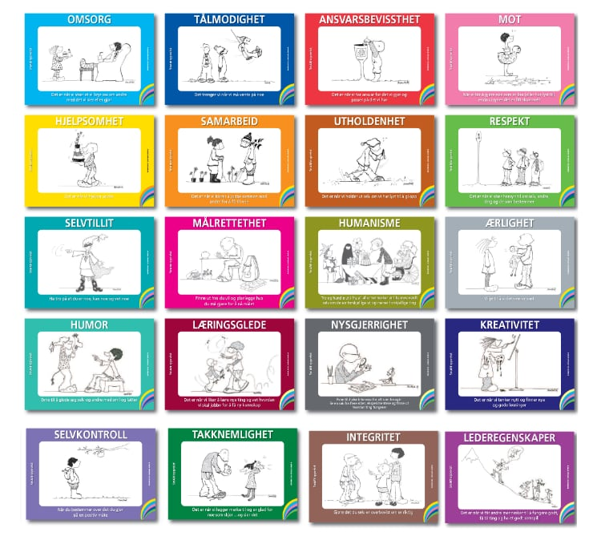
Notes:
Kurs på 10 ganger 2 timer, tirsdager 2+3 time
Rådgiver, kontaktlærer, foresatte og eleven selv
tar sammen avgjørelsen om å søke
8 elever + 2 lærere på hvert kurs
Kursets moduler:
- sosial kompetanse (gi/motta et kompliment, be om hjelp, takle urettferdighet, motstå gruppepress, starte en samtale etc.)
- bli kjent med egne følelser (forskjell mellom aggresjon og sinne, signaler, hva gjør deg sint og hvordan reagerer du etc. )
- moralsk resonnering (gruppen blir presentert for et dilemma som skal diskuteres, ofte hva som moralsk sett er rett og galt)

Slide 5

Som elev har du rett til et trygt, godt og inkluderende skolemiljø som fremmer helse, trivsel og læring.
Det betyr at du har rett til
at andre elever og voksne snakker fint til deg og om deg
å bli behandlet med respekt
å få være med i lek og andre aktiviteter på skolen
å bli hørt
å få ha tingene dine i fred
et skolemiljø som er rent og ryddig
Notes:
Inkluderende læringsmiljø handler om både trivsel/trygghet og læring
Formål med ordensreglementet: å skape et trygt og godt skolemiljø, som fremmer helse, trivsel og læring. Ordensreglementet skal bidra til å utvikle elevenes sosiale ferdigheter, og til å bygge positive relasjoner elevene imellom og mellom elever og ansatte.
Ansvar: Elever, ansatte og foreldre har ansvar for å skape et godt skolemiljø. Det betyr at en må møte hverandre med toleranse og respekt, og at en tar avstand fra mobbing, diskriminering, vold og skadeverk.

Slide 6
Som elev har du plikt til å arbeide for et trygt, godt og inkluderende skolemiljø som fremmer helse, trivsel og læring.
Det betyr at du skal vise god orden …
God orden er å
møte presis på skolen og til undervisning
ha med nødvendig utstyr
gjøre skolearbeidet ditt så godt du kan til rett tid
ta vare på skolens eiendom og utstyr
følge reglene knyttet til bruk av digitalt utstyr og program i Regler for elever om bruk av digitalt utstyr, programvare og internett
Notes:
Dette er kriteriene for vurdering i orden og atferd. Dette jobbes det masse med nå i starten for 8. trinn. Erfaringene er at mange ikke er helt på plass når de første karakterene skal komme i januar, men vi er fortsatt bare underveis og veileder, gir råd, irettesetter og forklarer konsekvenser. For mange vanskeligere å overholde dette når en samtidig skal få innpass av andre. Her er det viktig at vi samarbeider godt. Vi tar ikke kontakt ved den minste forseelse, for dette er noe elevene i løpet av ungdomsskolen skal lære seg å ta ansvar for selv. Men vi tar kontakt når vi mener at det er behov for en samtale hjemme om ting også. Vi vil elevene vel og at de skal bli gode deltakere i samfunnet. Da må det å delta i fellesskap og ta ansvar være en viktig del av opplæringen.

Slide 7
… og det betyr også at du skal vise god atferd.
God atferd er å
snakke fint til andre og om andre
behandle andre elever og ansatte med respekt
la andre elever få være med i lek og andre aktiviteter på skolen
lytte til andre
være på skolen og delta i undervisningen hele skoledagen
følge beskjeder fra de voksne på skolen
la andres ting være i fred
bare ta eller dele bilde, film eller lydopptak av andre dersom disse samtykker til dette
få godkjenning fra foreldrene før bilder av elever under 15 år blir publisert på nettet
følge reglene knyttet til nettvett i Regler for elever om bruk av digitalt utstyr, programvare og internett

Slide 8
Danning og utdanning
“Dannelse som premiss for utdannelse”
Individet / fellesskapet
“Vi må være mer opptatt av verdien av å bidra til fellesskapet og mindre opptatt av enkeltindividets prestasjoner. Vi må hjelpe barna med å løfte blikket og være opptatt av noe annet enn seg selv.
Gleden over å være en del av noe større enn seg selv er mye mer solid enn den kortvarige gleden over egne prestasjoner eller ros og heiarop.”
                Line Marie Warholm, psykolog. BT 27.08.2023 -
Notes:
Skolens doble oppdrag
Overordnet del i LK-20

Slide 9
Skolens fokusområder
Sammen for kvalitet, læring og medvirkning
Skolen utvikler systemer og praksiser som sikrer at elevene medvirker og er i dialog om mestring og motivasjon.
Dembra
Demokratisk beredskap mot rasisme og antisemetisme.
Handler om inkludering og motvirke utenforskap.
Dysleksivennlig skole
skaper et inkluderende og aksepterende miljø.
har gode systemer og har kompetanse på å finne elever som har vansker.
utnytter de mulighetene IKT gir i opplæringen.
sørger for at alle lærere har kompetanse i tilpasset undervisning for elever med dysleksi, dyskalkuli og utviklingsmessige språkforstyrrelser.
Notes:
Opplæringen skal gi elevene kunnskaper og ferdigheter til å møte utfordringer i tråd med demokratiske prinsipper. De skal forstå dilemmaer som ligger i å anerkjenne både flertallets rett og mindretallets rettigheter. De skal øve opp evnen til å tenke kritisk, lære seg å håndtere meningsbrytninger og respektere uenighet. Gjennom arbeidet med temaet skal elevene lære hvorfor demokratiet ikke kan tas for gitt, og at det må utvikles og vedlikeholdes.

Slide 10
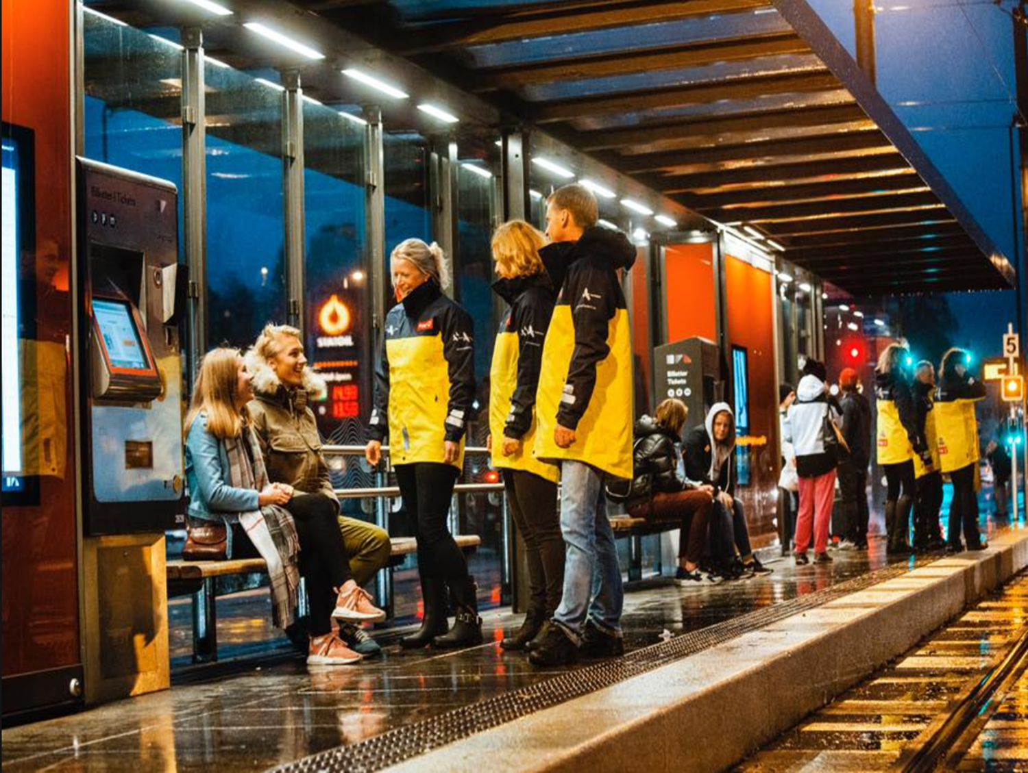
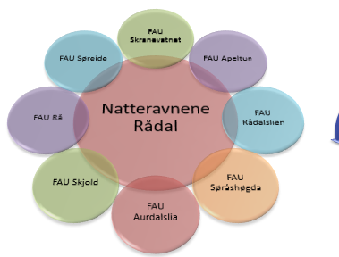

Natteravnene
Det handler om å bry seg om det som skjer i nærmiljøet –
skape trygghet, trivsel og tilhørighet for de unge ved å være til stede
Natteravnene Rådal består og drives av FAU-ene på overnevnte skoler.
Natteravning er den eneste formen for «dugnad» en utfører på ungdomskolen – på barneskolen bidrar 7. trinn.
Foreldre innkalles og deltar på en ravnevakt (3,5 time) per skoleår per elev.
Nødvending informasjon om natteravnrollen fås ved oppmøte – her får en også utdelt jakke/vest og førstehjelpsutstyr.
natteravneneraadal@gmail.com
Natteravnene Rådal
Notes:
Natteravnene er også en viktig brikke i ungdommenes trygghet i nærmiljøet vårt. Vi er heldige som har dem lokalisert her på skolen vår. Dette er et veldig viktig bidrag fra dere foreldre for å skape trygge ungdomsmiljø.

Slide 11
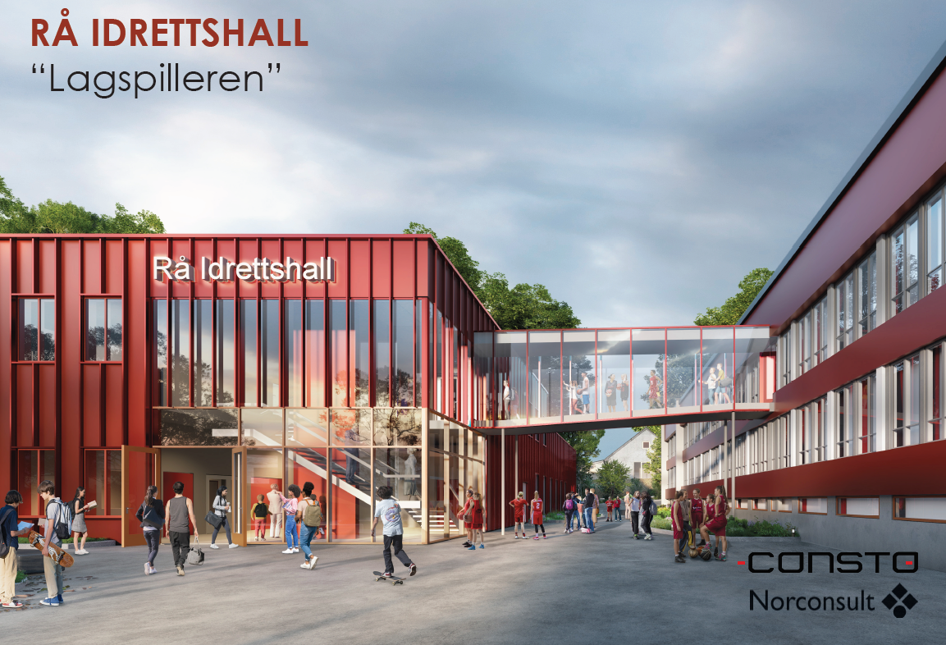
Notes:
Vi går inn i en byggeperiode. Dette har noen konsekvenser for timeplanen, men forhåpentligvis får disse elevene nyte godt av den i 10. klasse.

Slide 12
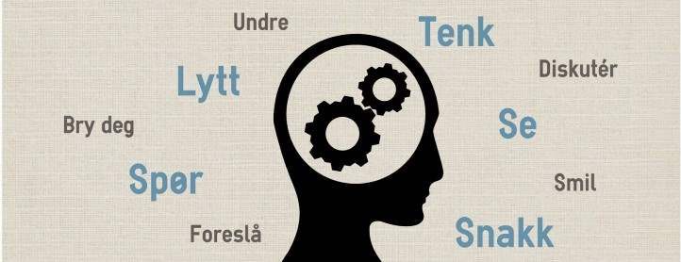
Informasjon fra rådgivere
Hva gjør vi?:
Følger klassene gjennom tre år
Deltar på møter med foresatte og/eller PPT/BUP etc.
Samarbeider med helsesykepleier
«Åpen dør»-politikk
Fagdager
Nærværsteam - skal forebygge skolefravær
Lav terskel for kontakt med hjemmet
3 dager i løpet av en måned - kontaktlærer ringer hjem
10 dager i løpet av et kvartal - innkalling til nærværsmøte

Slide 13
Nærværsteam
Består av: Frode Stubseid (rådgiver)
Cathrine H. Jacobsen (rådgiver)
Svanhild Garvik (miljøveileder)
Line Tøgersen Svortevik (helsesykepleier)

Slide 14

Informasjon fra avdelingsleder
Vurdering
Dysleksi-rutiner
Læremidler - CB - byttes ut i desember
Nasjonale prøver
  lesing og regning
Fagdag i bedrift
Arbeidsuke (PRYO)
Notes:
Vurdering - gradvis bevegelse mot vurdering med karakter
Utviklingssamtalene før høstferien
Dysleksirutiner - workshop, Lingdys skole- Lingdys Pluss
Læremidler - prosjekt med Offce 365 - nye PC til jul.
Nasjonale prøver
Lesing 90 min
Regning 90 min
Formålet med nasjonale prøver er å gi skolen kunnskap om elevenes ferdigheter i lesing, regning og engelsk. Informasjonen fra prøvene skal danne grunnlag for underveisvurdering og kvalitetsutvikling på alle nivåer i skolesystemet.

Slide 15
Udir, Faget Utdanningsvalg
«Utdanningsvalg er et sentralt fag for å bidra til å gjøre elevene i stand til å ta gode utdannings- og yrkesvalg. Faget skal bidra til at elevene utvikler en trygg identitet og til at de skal kunne ta valg ut fra egne interesser og forutsetninger. Gjennom arbeidet med faget skal elevene skaffe seg kunnskap om muligheter og krav i utdanningssystemet og i arbeidslivet. Faget skal bidra til at elevene utvikler kompetanse i å håndtere overganger, bidra til deltakelse og skape forståelse for sammenhenger mellom utdanning og jobbmuligheter.»
Notes:
UDIR, Faget Utdanningsvalg

Slide 16
Ka vil DU bli?
Hvorfor skal skolen samarbeide med eksterne aktører?
Utdanningsvalg
Kompetanse i å treffe karrierevalg som er basert på elevenes ønsker og forutsetninger
Karrierkompetanse
Hvorfor mennesker velger på en bestemt måte eller havner i de utdanninger og posisjoner i arbeidslivet som de gjør, og hvilke mekanismer -i -eller utenfor individet som påvirker dette.
Utbytte av informasjon
Ikke mulig å få utbytte av yrkesinformasjon eller skrive fremtidsmål om karriere, uten selvinnsikt og aktiviteter som avdekker interesser, talenter og verdier.
Egen erfaring
Enorm styrke, svært effektiv måte å lære om yrker og utdanning. Informasjon er annenhånds
Ungdomsarbeidsmarkedet som forvitret.
Notes:
«Utdanningsvalg er et sentralt fag for å bidra til å gjøre elevene i stand til å ta gode utdannings- og yrkesvalg. Faget skal bidra til at elevene utvikler en trygg identitet og til at de skal kunne ta valg ut fra egne interesser og forutsetninger. Gjennom arbeidet med faget skal elevene skaffe seg kunnskap om muligheter og krav i utdanningssystemet og i arbeidslivet. Faget skal bidra til at elevene utvikler kompetanse i å håndtere overganger, bidra til deltakelse og skape forståelse for sammenhenger mellom utdanning og jobbmuligheter.»(UDIR, Faget Utdanningsvalg)

Slide 17
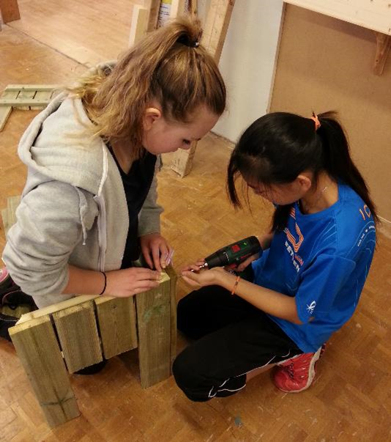
Ka vil DU bli?
Innhold i Fagdag i bedrift
Informasjon
Om yrket, utdanningsveier,
jobbmuligheter, foretrukne
personlige egenskaper
Demonstrasjon
Fagfolk utfører arbeidsoppgaver
karakteristiske for yrket
Forklarer hva de gjør
Utprøving
Elevene får selv prøve faglige øvelser
tilpasset alder og forkunnskaper
Største delen av dagen
Versus; arbeidsuke, bedriftsbesøk

Slide 18
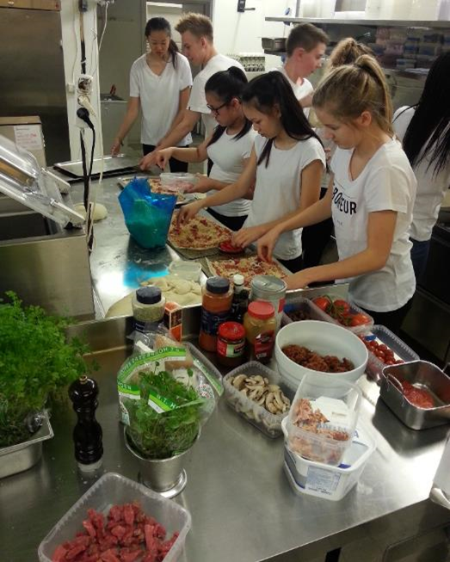
Ka vil DU bli?
Elevens rolle, ansvar og utbytte
·Setter seg inn i hvilke utdanningsprogram (Fagdager) de kan søke på
·Prioriterer sine ønsker og begrunner førstevalget
·Deltar aktivt og får egen erfaring med å prøve et yrke
·Blir bevisst på egne interesser og evner
·Får økt kunnskap om utdanningsmuligheter og yrker

Slide 19
PRYO - arbeidsuken
uke 3
elever må selv skaffe jobb
skal ikke ha lønn - dette er skole
foreldre er gode støttespillere i å tenke muligheter
Notes:
Praktisk yrkesorientering

Slide 20
Skolehelsetjenesten
Line Svortevik Thøgersen 945 00 711
og Mia Sætre Nedretvedt 408 12 443
E-post:
line.svortevik@bergen.kommune.no
Mia.nedretvedt@bergen.kommune.no
helsestasjon.sandsli@bergen.kommune.no
Til stede: mandag - torsdag
Faste oppgaver for skolehelsetjenesten på 9. trinn: undervisning om seksualitet, i samarbeid med skolen

Slide 21
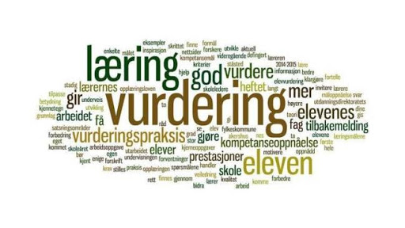
Avgangsfag - faglærerne har ordet
Mat og helse
Kunst og håndverk
Valgfag

